Slide 1



Cloud-native
Unit:
Container-Orchestrierung
(1) Scheduling in Abgrenzung zur Orchestrierung

Slide 2


Urheberrechtshinweise
Diese Folien werden zum Zwecke einer praktikablen und pragmatischen Nutzbarkeit im Rahmen der CC0 1.0 Lizenz bereitgestellt.
Sie dürfen die Inhalte also kopieren, verändern, verbreiten, mit eigenen Inhalten mixen, auch zu kommerziellen Zwecken, und ohne um weitere Erlaubnis bitten zu müssen.
Eine Nennung des Autors ist nicht erforderlich (aber natürlich gern gesehen, wenn problemlos möglich).
Diese Folien sind insb. für die Lehre an Hochschulen konzipiert und machen daher vom §51 UrhG (Zitate) Gebrauch.
Die CC0 Lizenz überträgt sich nicht auf zitierte Quellen. Hier sind bei der Nutzung natürlich die Bedingungen der entsprechenden Quellen zu beachten.
Die Quellenangaben finden sich auf den entsprechenden Folien.

Slide 3
Kapitel 9
Container-Plattformen
9.1 Scheduling
Heterogenität von Workloads
Scheduling-Algorithmen
Scheduling-Architekturen
9.2 Orchestrierung
Definition von Betriebszuständen
Regelkreis: Desired vs Current State
9.3 Inside Kubernetes
Kubernetes-Architektur und Ressourcen
Workloadarten
Scheduling Constraints
Automatische Skalierung von Workloads
Exponierung von Services
Health Checking
Persistenz
Isolation von Workloads
9.4 Zusammenfassung

Slide 4
Inhaltsverzeichnis
Überblick über Units und Themen dieses Moduls
Unit 01
Cloud Computing
Unit 02
DevOps
Unit 03
Infrastructure as Code
Unit 10
Domain
Driven
Design
Unit 04
Standardisierte
Deployment Units
Unit 05
Container
Orchestrierung
Unit 06
FaaS
Unit 07
Microservice
Architekturen
Unit 08
Serverless
Architekturen
Unit 09
Monitorbare
Architekturen

Slide 5


Inhalte
Scheduling
  Scheduling Problem Definition
  Scheduling Algorithmen
  Scheduler Architekturen
  Beispiele von Cluster Schedulern: Mesos, Swarm
Orchestrierung
  Was ist Orchestrierung (in Abgrenzung zum Scheduling)?
  Was sind Blueprints?
  Überblick über bestehende Orchestrierungslösungen
Inside Kubernetes (Typ-Vertreter)
  K8S-Architektur
  K8S-Ressourcen
  Workloads, Persistenz, Isolation und Exponieren von Services
Cloud-native Anwendung
Platform as a Service
Blueprints
Cluster Orchestration
Tasks
Cluster Scheduling
Ressourcen
Infrastructure as a Service
Ressourcen
Virtualisierung
Hard-ware

Slide 6

Cluster Scheduling
Das Problem
Rechenaufgaben
(Jobs/Workloads)
Wie möglichst Ressourcen-effizient und Aufgaben-angemessen zuteilen?
?
Rechenressourcen
(z.B. per IaaS oder GRID)

Slide 7


Cluster Scheduling
Terminologie
Job:
Menge an Tasks mit gemeinsamen Ausführungsziel. Die Menge an Tasks ist in der Regel als DAG mit Tasks als Knoten und Ausführungsabhängigkeiten als Kanten darstellbar.
Task:
Atomare Rechenaufgabe inkl. Ausführungsvorschrift.
Properties:
Ausführungsrelevante Eigenschaften der Jobs und Tasks
Job: z.B. Abhängigkeiten der Tasks, Ausführungszeitpunkt
Task: Ausführungsdauer, Priorität, Ressourcenbedarf
?
Scheduler:
Ausführung von Tasks auf den verfügbaren Ressourcen unter Berücksichtigung der Properties und zu optimierender Scheduling-Ziele (z.B. Fairness, Durchsatz, Ressourcenauslastung). Ein Scheduler kann präemptiv sein, also Tasks unterbrechen und neu aufsetzen.
Ressourcen:
Cluster an Rechnern mit CPU-, RAM-, (H/S)DD- und Netzwerkressourcen. Ein Rechner stellt seine Ressourcen temporär zur Ausführung eines oder mehrerer Tasks zur Verfügung (Slot). Die parallele Ausführung von Tasks ist isoliert zu einander.

Slide 8
Cluster Scheduler
Aufgaben
Cluster-Awareness:
Die aktuell verfügbaren Ressourcen im Cluster kennen (Knoten inkl. verfügbare CPUs, RAM, Diskspace, Netzwerkbandbreite). Dabei auch auf Elastizität reagieren (hinzufügen, entfernen von Knoten).
Job Allocation:
Zur Ausführung eines Workloads die passende Menge an Ressourcen für einen bestimmten Zeitraum bestimmen und allokieren.
?
Job Execution:
Einen Workload zuverlässig ausführen und dabei isolieren und überwachen.

Slide 9
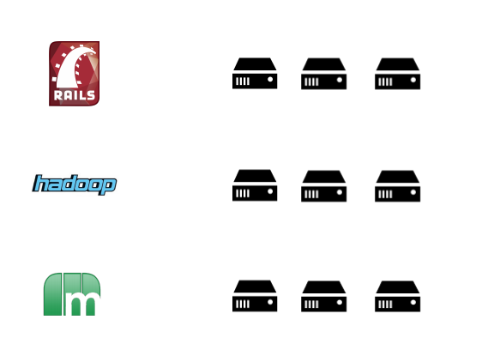
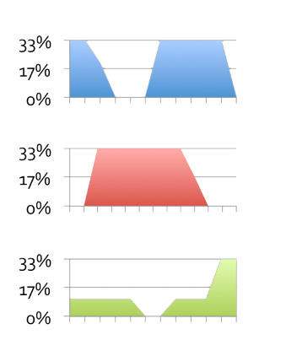
Scheduling
Statische Partitionierung
Vorteil:
Einfach zu realisieren
Nachteil:
Nicht flexibel bei sich ändernden Bedürfnissen
Geringe Auslastung
Hohe Opportunitäts-kosten
Benjamin Hindman:
„Static partioning considered harmful!“
Quelle: Benjamin Hindman, Practical Considerations for Multi-Level Schedulers (Keynote, 19th Workshop on Job Scheduling Strategies for Parallel Processing, 2015)
https://www.cs.huji.ac.il/~feit/parsched/jsspp15/p0-hindman.pdf

Slide 10
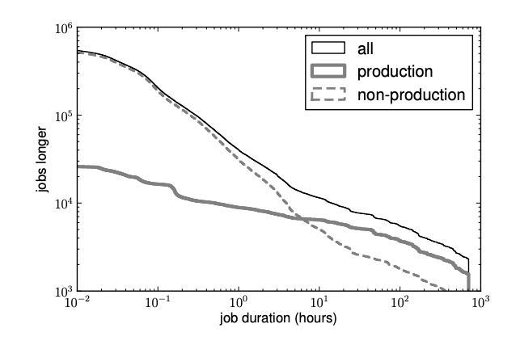
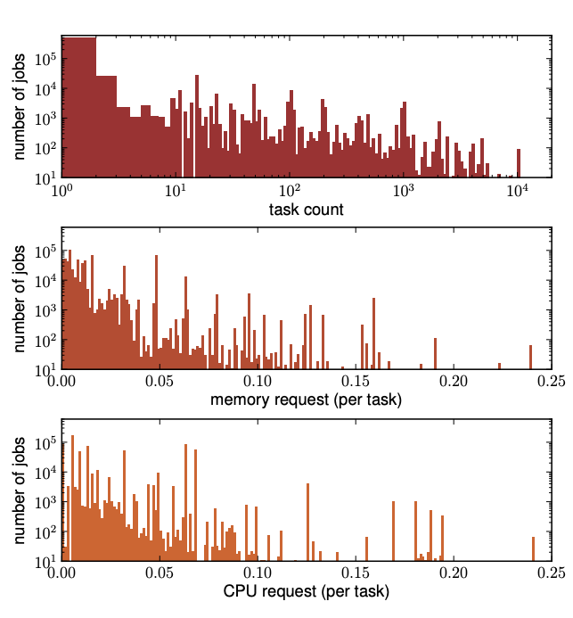
ScHeduling
Hetereogenität von Workloads
Beispiel einer Auswertung von Google Rechenzentren (Untersucht wurden 3 Plattformen mit insgesamt mehr als 10000 Knoten).
Es gibt zwar relativ viele kleine, Ressourcen-arme und kurze Jobs, aber eben nicht nur!
Cloud-Ressourcen können daher mittels dynamischer Partitionierung wesentlich effizienter genutzt werden.
In typischen Clustern sind Jobs (und deren Workloads) üblicherweise sehr heterogen (Beispiel rechts).
Charakteristische Unterschiede sind u.a.:
  Dauer: Sekunden, Minuten, Stunden, Tage, unendlich
  Terminierung: Sofort, später, zu einem def. Zeitpunkt
  Zweck: Datenverarbeitung, Request-Handling
  Verbrauch: CPU-, RAM-, HDD-, Netzwerk-dominant
  State: Zustandsbehaftet, zustandslos
Zu unterscheiden sind mindestens:
  Batch-Jobs: Ausführungszeit üblicherweise im Minuten- bis Stundenbereich. Eher niedrige Priorität und gut unterbrechbar. Müssen häufig bis zu einem bestimmten Zeitpunkt abgeschlossen sein. Zustandsbehaftet.
  Service-Jobs: Sollen auf unbestimmte Zeit unterbrechungsfrei laufen. Haben eine hohe Priorität und sollten nicht unterbrochen werden. Teilweise zustandslos.
„CPU and memory units are linearly scaled so that the maximum machine is 1.“ (siehe Quelle)
Quelle: Reiss et. al., Heterogeneity and Dynamicity of Clouds at Scale: Google Trace Analysis, 2012
https://www.pdl.cmu.edu/PDL-FTP/CloudComputing/googletrace-socc2012.pdf

Slide 11
Scheduling
Awareness + Request → Optimierung → Placement Decision
Awareness über Jobs/Tasks (Properties) und Ressourcen
Ressource: Welche Ressourcen stehen bereit, welchen Bedarf hat der Task?
Data: Wo sind die Daten, die ein Task benötigt (Data locality)
QoS: Welche Ausführungszeiten müssen garantiert werden?
Economy: Welche Betriebskosten sind einzuhalten?
Priority: Welche Priorität hat der Task?
Failure: Wahrscheinlichkeit eines Ausfalls? (sind bspw. Racks für Wartung markiert?)
Experience: Wie hat sich ein Task in der Vergangenheit verhalten?
Verarbeitung der Awareness-Daten im Cluster-Scheduler mittels Scheduling-Algorithmen entsprechend der jeweiligen beispielhaften Scheduling-Ziele:
Fairness: Kein Task soll unverhältnismäßig lange warten müssen, während ein anderer bevorzugt wird
Maximaler Durchsatz: So viele Tasks pro Zeiteinheit wie möglich
Minimale Wartezeit: Möglichst geringe Zeit von der Übermittlung bis zur Ausführung eines Tasks
Ressourcen-Auslastung: Möglichst hohe Auslastung der verfügbaren Ressourcen
Zuverlässigkeit: Ein Task wird garantiert ausgeführt
Minimierung der End-to-End Ausführungszeit (z.B. durch Daten-Lokalität)
Placement Decision
Slot-Reservierung
Slot-Stornierungen: Im Fehlerfall, Optimierungsfalls, bei Constraint-Verletzungen
Cluster-Scheduler

Slide 12
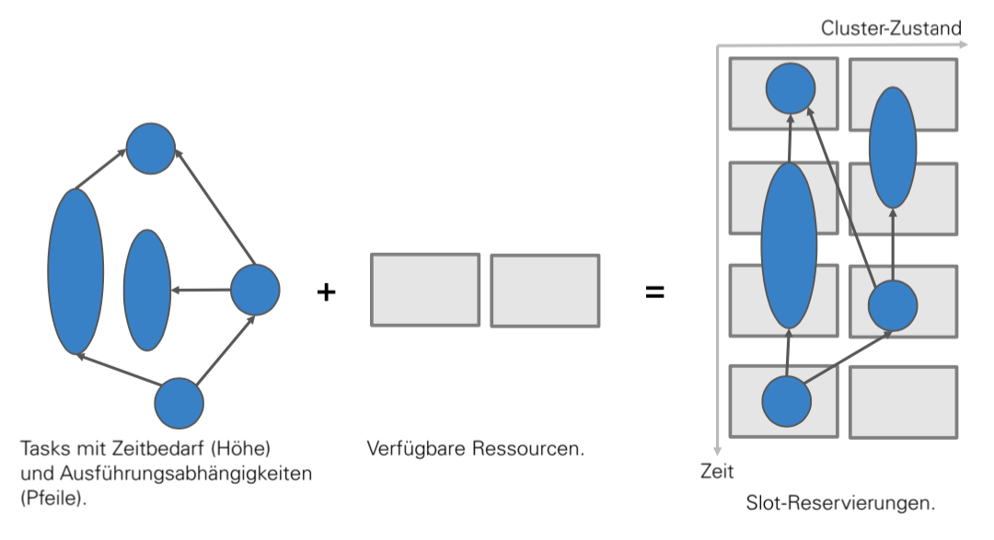
Scheduling
… ist dummerweise eine NP-vollständige Optimierungsaufgabe
Es ist also kein Algorithmus bekannt, der eine optimale Lösung in polynomialer Laufzeit erzeugt.
Ein Algorithmus muss für tausende Jobs und tausende Ressourcen skalieren.
Optimale Algorithmen, die den Lösungsraum komplett durchsuchen sind nicht praktikabel, da deren Entscheidungszeit zu lange dauert für große Eingabemengen (|Jobs| x |Ressourcen|).
Das Gute daran ist: Sie finden hier ein großes Feld für Forschung ;-)
Darüber hinaus kommen Job-Anfragen üblicherweise kontinuierlich an, so dass selbst bei optimaler Allokation der Re-Organisationsaufwand pro Job unverhältnismäßig hoch werden kann.

Slide 13
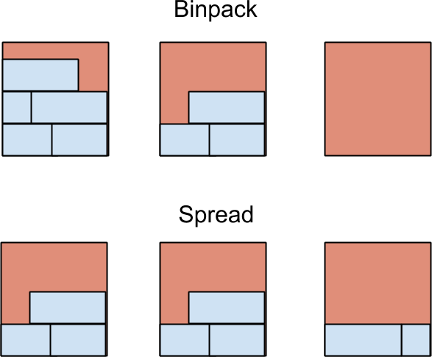

Scheduling
Einfache Algorithmen
... optimieren das Scheduling von Tasks oft in genau einer Dimension (z.B. CPU-Auslastung) bzw. wenigen Dimensionen (CPU + RAM):
Populäre Algorithmen:
Binpack
Fit First => Hohe Auslastung von Knoten
Spread
Round Robin => Gleichmäßige Auslastung von Knoten
So arbeitet bspw. Docker Swarm

Slide 14
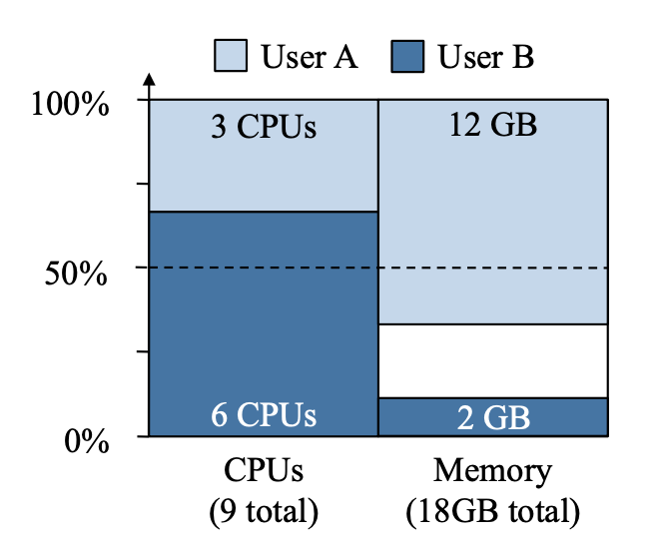

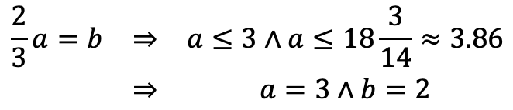
Scheduling
So arbeitet bspw. Mesos.
Multidimensionale Algorithmen am Bsp. Dominant Resource Fairness (DRF)
Aufteilung der Ressourcen an verschiedene User (Kunden, Projekte, etc.)
Ausgangslage: Jeder User hat eine dominante Ressource, die besonders intensiv genutzt wird. Diese Ressource kann durch Beobachtung ermittelt werden.
Fairness Auffassung: Jeder User bekommt mind. 1/N aller Ressourcen der dominanten Ressourcen (equalize dominant share).
Der Scheduling Algorithmus ist also darauf ausgelegt, die dominanten Ressourcen pro User zu maximieren.
Beispiel:
Cluster mit: 9 CPU 18 GB Mem
User A Task benötigt: 1 CPU 4 GB Mem
User B Task benötigt: 3 CPU 1 GB Mem
Rel. Bedarf A Task: 1/9 CPU 2/9 Mem
Rel. Bedarf B Task: 1/3 CPU 1/18 Mem
Also:
Die Fairness kann auch noch gewichtet werden. Wenn ein Team doppelt so wichtig wäre, würde es in der Ausgangslage doppelt so viel Ressourcen bekommen.
$$\begin{matrix}a+3b & ≤ & 9 \\ 4a+b & ≤ & 18 \\ \frac{2}{9}a & = & \frac{b}{3} \end{matrix}$$
CPU constraint
Memory constraint
Equalize dominant shares
$$\begin{matrix}\frac{2}{3}a=b & ⇒ & a≤3∧a≤18\frac{3}{14}≈3.86 \\ & ⇒ & a=3∧b=2\end{matrix}$$
Quelle: Ali Ghodsi, Matei Zaharia, Benjamin Hindman, Andy Konwinski, Scott Shenker, and Ion Stoica. 2011. Dominant resource fairness: fair allocation of multiple resource types. https://dl.acm.org/doi/10.5555/1972457.1972490

Slide 15
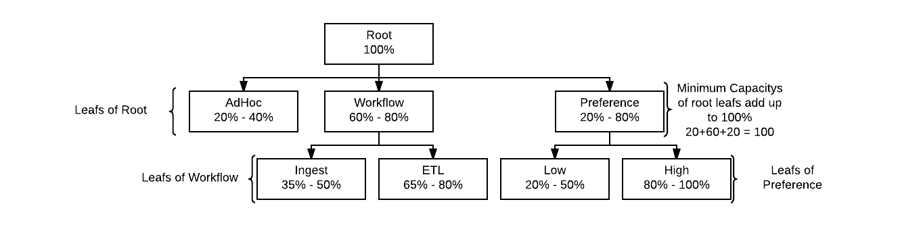

Scheduling
Kapazitäts-basierte Algorithmen am Bsp. Capacity Scheduling (CS)
Es werden Job Queues definiert und zu jeder Queue eine Kapazitätszusage in Ressourcenanteilen vom Cluster definiert.
Fairness-Auffassung: Die minimale Kapazitätszusage wird stets eingehalten. Der Scheduling-Algorithmus stellt sicher, dass diese Fairness stets sichergestellt ist.
Damit das Cluster dafür nicht statisch partitioniert werden muss, ist ein sog. Over-Commitment von Ressourcen erlaubt.
Wird durch ein Over-Commitment aber eine Kapazitätszusage gefährdet, werden die over-committeten Ressourcen entzogen.
Hierfür ist also ein präemptiver Scheduler notwendig.
So arbeitet bspw. YARN (Yet Another Resource Negotiator) des Hadoop-Systems.

Slide 16

Cluster - Scheduler
The Datacenter as a Computer
Idee:
Ein Cluster sieht von außen wie ein großer einheitlicher Computer aus.
Konsequenz:
Es müssen als Fundament viele Konzepte klassischer Betriebssysteme übertragen werden (ein Cluster-Betriebssystem).
Das gilt insbesondere auch für das Scheduling.

Slide 17
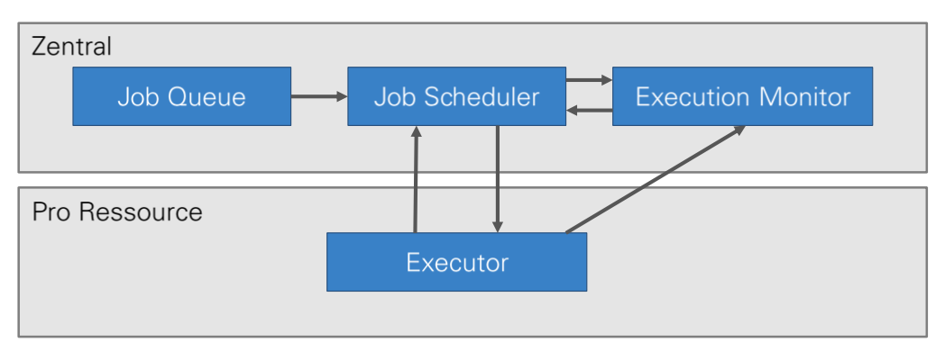

Cluster - Scheduler
Eine konzeptionelle Architektur
Job Queue:
Eingehende Jobs zur Ausführung
Events zu eingegangen Jobs
Job Scheduler:
Jobs einplanen
Taskausführung steuern
Execution Monitor:
Taskausführung überwachen
Ressourcen überwachen
Anforderungen:
Performance (Geringe Queeing-Time, Decision-Time, Ausführungslatenz)
Hoch-Verfügbarkeit und Fehlertoleranz
Skalierbarkeit bzgl. Anzahl an Jobs und verfügbaren Ressourcen
Executor:
Task ausführen
Informationen zur Ressource bereitstellen

Slide 18
Scheduler Architekturen
Variante 1: Statische Partitionierung
Kann man kaum Scheduler nennen.
Rails
Hadoop
Mongo DB
Free for growth
Rails
Hadoop
Mongo DB
Free for growth
NGINX
Hadoop
R3
R3
HANA
HANA
HANA
HANA

Slide 19

Scheduler Architekturen
Variante 2: Monolithischer Scheduler
Vorteile:
Globale Optimierungsstrategien einfach möglich.
Nachteile:
Heterogenes Scheduling für heterogene Jobs schwierig.
Komplexe und umfangreiche Implementierung notwendig
... oder homogenes Scheduling geringer Effizienz.
Potenzielles Skalierbarkeits-Bottleneck.
Beispiele:
Google Borg
Hadoop YARN
Kubernetes
Docker Swarm
Quelle: Verma et al., Large-scale cluster management at Google with Borg, Proceedings of the European Conference on Computer Systems (EuroSys), ACM, Bordeaux, France (2015) https://storage.googleapis.com/pub-tools-public-publication-data/pdf/43438.pdf

Slide 20
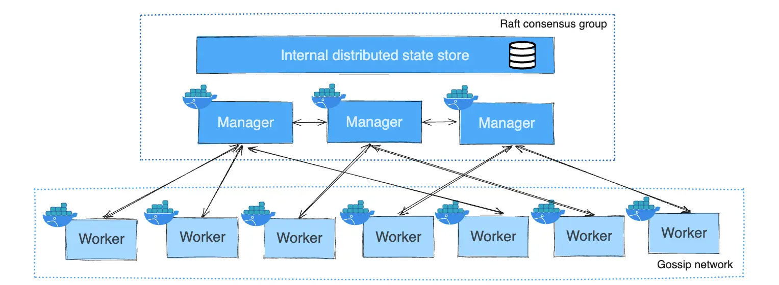
Docker Swarm
Ein Docker Swarm besteht aus mehreren Docker Nodes, die im sogenannten Swarm Mode laufen.
Die Nodes sind Manager, Worker, oder auch beides.
Manager verteilen die Tasks auf die Worker.
Die Aufgabe der Worker ist die Ausführung der Container.
Ein Task ist ein laufender Container, der Teil eines Swarm Services ist.
Für Services gibt man den Container, die auszuführenden Commands und bei Bedarf weitere Konfigurationen an.
Scheduling gem. Spread Strategy
Ein Task (Container) werden gleichmäßig auf die Nodes verteilt.
Ein Task wird einem Node zugewiesen der noch keinen Task für den Service ausführt.
Wenn schon alle Nodes einen Task für dessen Service ausführen, wird der Node gewählt, der die wenigsten Tasks für diesen Service ausführt.
Zusätzlich lassen sich Ressourcenbedarf und Limits angeben. Können diese auf dem eigentlich zugewiesenen Node nicht erfüllt werden, wird der nächstmögliche Node gewählt.
Mittels Constraints und Preferences lassen sich weitere Randbedingungen für das Scheduling formulieren.
Quelle: https://docs.docker.com/engine/swarm/how-swarm-mode-works/nodes/

Slide 21

Scheduler Architekturen
Variante 3: 2-Level Scheduler
Beispiele:
Apache Mesos
Auftrennung der Scheduling-Logik in einen Resource Scheduler und einen App Scheduler.
Der Resource Scheduler kennt alle verfügbaren Ressourcen und darf diese allokieren. Er nimmt Ressourcen-Anfragen (Requests) entgegen und unterbreitet entsprechend einer Scheduling Policy Ressourcen-Angebote (Offers)
Der App Scheduler nimmt Jobs entgegen und „übersetzt“ diese in Ressourcen-Anfragen und wählt applikationsspezifisch die passenden Ressourcen-Angebote aus.
Offers sind eine zeitlich beschränkte Allokation von Ressourcen, die explizit angenommen werden muss.
Im Sinne der Fairness kann ein prozentualer Anteil der Ressourcen pro App Scheduler garantiert werden.
Vorteile:
Mit Mesos nachgewiesene Skalierbarkeit auf tausenden von Knoten (z.B Twitter, Airbnb, Apple Siri)
Flexible Architektur für heterogene Scheduling-Logiken
Nachteile:
App-Scheduler übergreifende Logiken nur schwer zu realisieren
Quelle: Benjamin Hindman, Andy Konwinski, Matei Zaharia, Ali Ghodsi, Anthony D. Joseph, Randy Katz, Scott Shenker, and Ion Stoica. 2011. Mesos: a platform for fine-grained resource sharing in the data center. https://people.eecs.berkeley.edu/~alig/papers/mesos.pdf

Slide 22
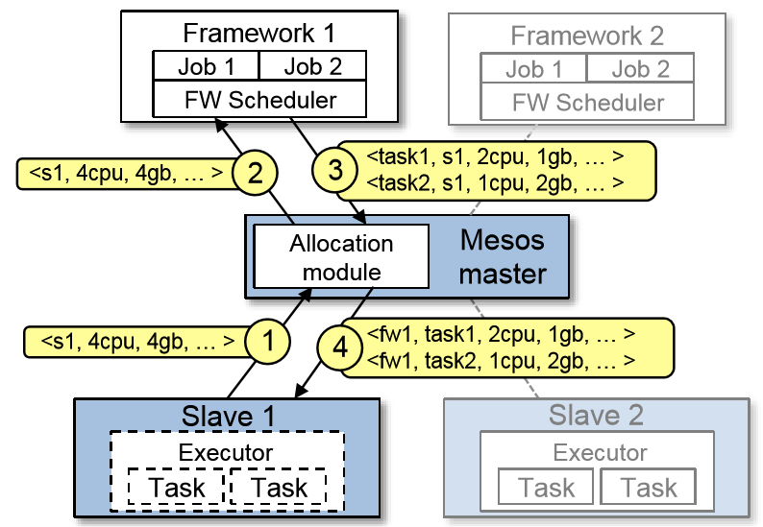
Beispiele
Apache Mesos
Entstanden an der UC Berkely im Rahmen der Arbeiten von Benjamin Hindman (1. Release 2009)
Open Source Project unter Apache Lizenz 2.0
Im Kern ein Cluster-Scheduler.
Mesos ist als Cluster-Scheduler in DC/OS (Open Source Cluster-Betriebssystem) enthalten.
2-Level Scheduler (Dominant Ressource Fairness)
Alle Bestandteile von Mesos können ausfallsicher ausgelegt werden.
Wird im großen Stil bei Twitter, Apple, Microsoft, Verizon, CERN, Airbnb, ... eingesetzt.
Alle Teile sind per REST-API zugänglich.
Task-Isolation per Docker oder eigenem Mechanismus.
Quelle: Benjamin Hindman, Andy Konwinski, Matei Zaharia, Ali Ghodsi, Anthony D. Joseph, Randy Katz, Scott Shenker, and Ion Stoica. 2011. Mesos: a platform for fine-grained resource sharing in the data center. https://people.eecs.berkeley.edu/~alig/papers/mesos.pdf

Slide 23
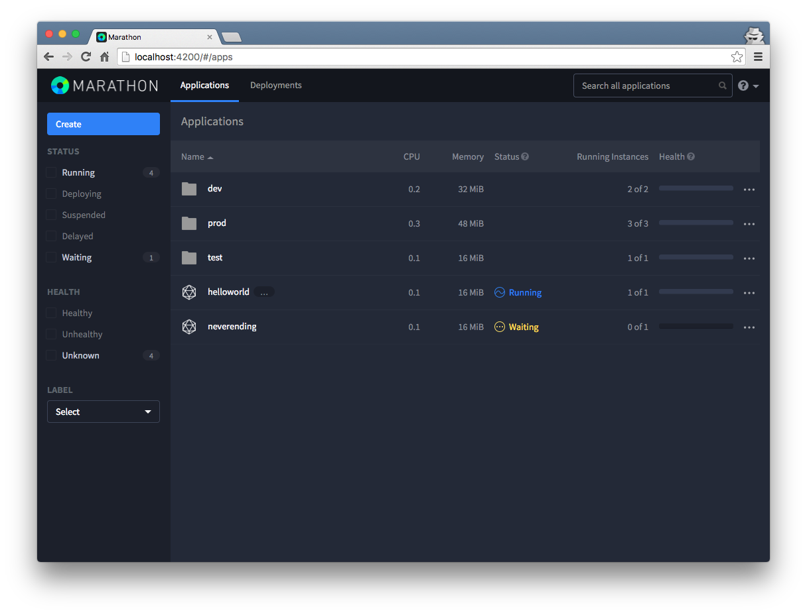
Beispiele
Apache Mesos + Marathon
Marathon ist ein 2nd-Level-Scheduler der auf die Ausführung von zustandslosen Services ausgelegt ist.
Autor: Tobi Knaup (Ziel: Langlaufende zustandslose Services zuverlässig ausführen)
Besitzt eigenständig Web-UI und REST-API
Prozesse werden kontinuierlich am Leben gehalten. Terminiert ein Prozess, so wird er automatisch wieder gestartet.
Mechanismen für Health-Checking von Services.
Eingebauter Mechanismus für Service-Discovery und Load-Balancing.
https://github.com/mesosphere/marathon

Slide 24
Scheduler Architekturen
Variante 4: Shared-State-Scheduler
Beispiele:
Google Omega
Es gibt ausschließlich applikationsspezifische Scheduler.
Die App-Scheduler synchronisieren kontinuierlich den aktuellen Zustand des Clusters (Job-Allokationen und verfügbare Ressourcen).
Jeder App-Scheduler entscheider die Platzierung von Tasks auf Basis des ihm bekannten aktuellen Cluster-Zustands.
Optimistische Strategie: Ein zentraler Koordinierungsdienst erkennt Konflikte im Scheduling und löst diese auf, in dem er Zustands-Änderungen nur für einen der beteiligten App-Scheduler erlaubt und für die anderen App-Scheduler einen Fehler meldet.
Vorteile:
Tendenziell geringerer Kommunikations-Overhead.
Nachteile:
Komplettes Scheduling muss pro App-Scheduler entwickelt werden.
Keine globalen Scheduling-Ziele (z.B. Fairness) möglich.
Skalierbarkeit in großen Clustern unklar, da noch nicht in der Praxis erprobt und insbesondere Auswirkung bei hoher Anzahl an Konflikte ungeklärt.
Quelle: Schwarzkopf et al. Omega: flexible, scalable schedulers for large compute clusters, SIGOPS European Conference on Computer Systems (EuroSys), ACM, Prague, Czech Republic (2013), https://storage.googleapis.com/pub-tools-public-publication-data/pdf/41684.pdf

Slide 25
AUSBLICK
Scheduling
  Scheduling Problem Definition
  Scheduling Algorithmen
  Scheduler Architekturen
  Beispiele von Cluster Schedulern: Mesos, Swarm
Orchestrierung
  Was ist Orchestrierung (in Abgrenzung zum Scheduling)?
  Was sind Blueprints?
  Überblick über bestehende Orchestrierungslösungen
Inside Kubernetes (Typ-Vertreter)
  K8S-Architektur
  K8S-Ressourcen
  Workloads, Persistenz, Isolation und Exponieren von Services
Cloud-native Anwendung
Platform as a Service
Blueprints
Cluster Orchestration
Tasks
Cluster Scheduling
Ressourcen
Infrastructure as a Service
Ressourcen
Virtualisierung
Hard-ware

Slide 26





Kontakt
Disclaimer
Nane Kratzke
+49 451 300-5549
nane.kratzke@th-luebeck.de
kratzke.mylab.th-luebeck.de

